Slide 1
WebGIS应用系统
—公交换乘
魏守成 孙越 杨建

Slide 2
设计选题与过程
刚开始准备选择“森林防护”的主题做个WebGIS的应用系统，之后因为数据的关系放弃，换成了现在的公交换乘，毕竟现在人的出行率很高，公交的查询以及换乘方案很重要也很实用（虽然这类的巨多）。

Slide 3
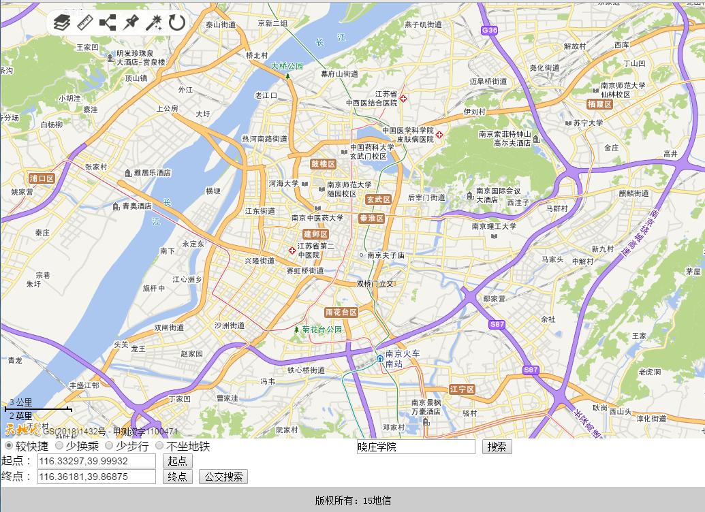
系统概述
主界面
基于天地图JavaScript API 4.0所开发的一个地图简单应用系统，主要功能有地图的放大，缩小，移动，画图，测距，测面积，标记，撤回，右击显示坐标，查询地点和查询公交线路。

Slide 4
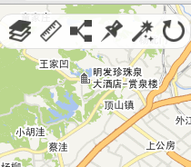
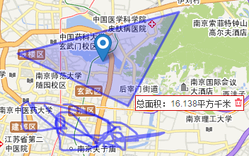
主要功能展示：
简单功能工具箱

Slide 5
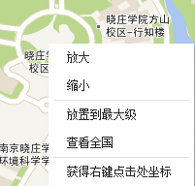
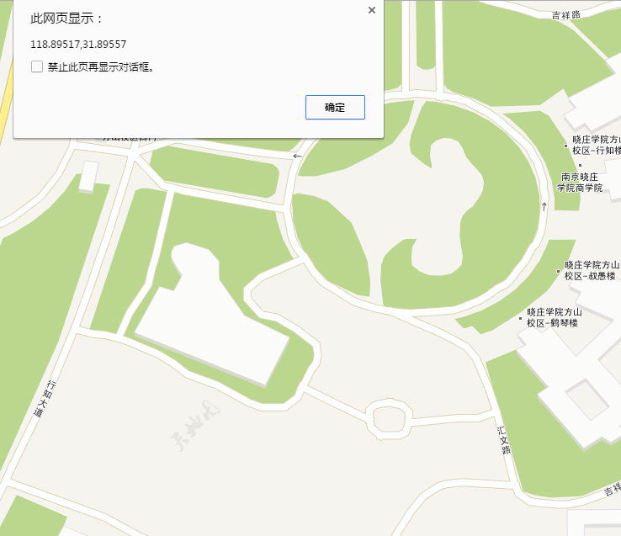
主要功能展示：
鼠标右击事件

Slide 6
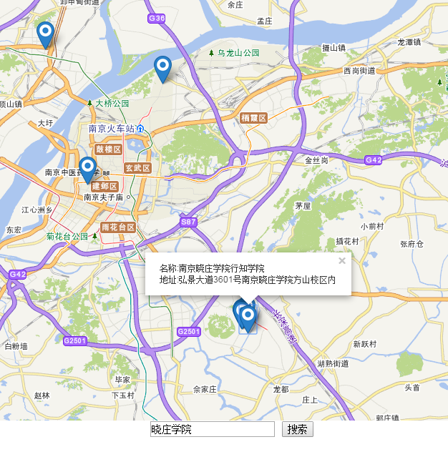
主要功能展示：
查询功能
根据关键字进行本地搜索。
可以根据输入的关键字搜索地点，行政区等，搜索成功在地图上显示标注，鼠标左击标注会显示查询的详细信息。

Slide 7
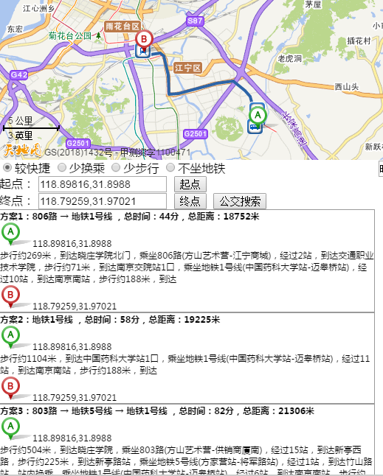
主要功能展示：
公交换乘的查询
点击起点终点，进行公交搜索可以得到几种公交换乘的方案。上面有四个条件，可以根据不同条件显示不同的方案，

Slide 8
总结
我们的选题很大众，因为我们原本也没有想着做创新，只是想在两个星期学点东西，所以主题也就没考虑太多。但基于这次的学习，下次便会有能力，有信心去创新。
总而言之，谢谢老师和同学的这两个星期的帮助，更谢谢我们小组成员的努力。

